Slide 1


Slide 2


আজকের ক্লাসে সবাইকে
স্বাগতম

Slide 3
শিক্ষক পরিচিতি
মোঃ জাহিদুল ইসলাম (জাহিদ)
প্রভাষক, উত্তম স্কুল এন্ড কলেজ, রংপুর সদর।
মোবাইলঃ ০১৭২২৯০৫৬৩২, ০১৫২১৪৭৭১০৩
মোঃ জাহিদুল ইসলাম ( জাহিদ )
প্রভাষক, উত্তম স্কুল এণ্ড কলেজ, রংপুর সদর।
বি.এস.সি (অনার্স) ফার্স্ট ক্লাস, এম.এস.সি (মাস্টার্স) ফার্স্ট ক্লাস,
রাজশাহী বিশ্ববিদ্যালয়।
মোবাইলঃ ০১৭২২৯০৫৬৩২

Slide 4


বিষয়ঃমনোবিজ্ঞান, প্রথম পত্র
অধ্যায়-তৃতীয়
( আচরণের জৈবিক ভিত্তি )
স্নায়ুকোষ বা নিউরন (Neuron)

Slide 5
স্নায়ুকোষ বা নিউরন
কোষকে দেহের একক বলা হয়। বিভিন্ন ধরণের কোষের মধ্যে স্নায়ুকোষ বা নিউরনের ভূমিকা খুবই গুরুত্বপূর্ণ। স্নায়ুকোষ হলো স্নায়ুতন্ত্রের মৌলিক একক। স্নায়ুতন্ত্রের মাধ্যমে তথ্যকে সঞ্চালিত করাই হলো নিউরনের বিশেষত্ব। প্রতিটি স্নায়ুকোষেরই স্নায়ু প্রবাহ উৎপন্ন এবং পরিবহনের ক্ষমতা রয়েছে।
জন এল. ভোগেল বলেন, “স্নায়ুকোষ হল সে সকল কোষ যা স্নায়ুতন্ত্রের মৌলিক একক”।
গবেষকগণ মনে করে যে, মস্তিষ্কে প্রায় ১০০ থেকে ২০০ বিলিয়ন স্নায়ুকোষ ধারণ করে। একটি স্নায়ুকোষ এর পার্শ্ববর্তী ১০০০ টির সঙ্গে যোগাযোগ রক্ষা করতে পারে।

Slide 6
স্নায়ুকোষ বা নিউরনের গঠন
সব স্নায়ুকোষের আকৃতি ও গঠন একই রকম নয়। কতকগুলোর দৈর্ঘ্য এবং ঘনত্ব এতই ছোট যে দেখার জন্য শক্তিশালী অণুবীক্ষণ যন্ত্রেরও প্রয়োজন হয়।
আবার কতগুলো স্নায়ুকোষ তিন ফুট পর্যন্ত লম্বা হয়, কিন্তু ঘনত্ব পর্যাপ্ত নয় বলে খালি চোখে দেখা যায় না। যখন আমরা একটি স্নায়ুর কথা বলি, যা দেখা যায়, তা আসলে এক বান্ডিল বা এক গুচ্ছ স্নায়ুশাখা।

Slide 7
স্নায়ুকোষ বা নিউরনের গঠন
সাধারণ কোষের ন্যায় স্নায়ুকোষেরও তিনটি অংশ আছে। যথা-
  †Kvl †`n
  †Kvl †K›`ª I
  †Kvl AveiY
তবে সাধারণ কোষ থেকে স্নায়ুকোষের পার্থক্য এই যে, স্নায়ুকোষে আরও দুটি অংশ বেশি আছে। যথা-
  স্নায়ুকেশ ও
  ৫. স্নায়ুশাখা।

Slide 8
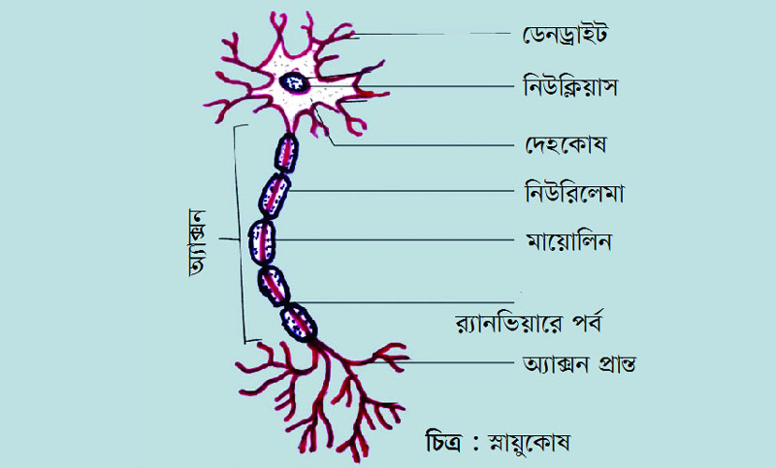
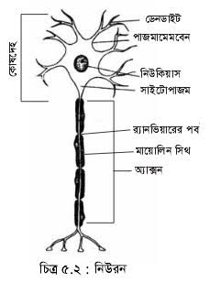
স্নায়ুকোষ বা নিউরন

Slide 9
স্নায়ুকোষ বা নিউরনের গঠন
কোষদেহ (Cell body): স্নায়ুকোষের সবচেয়ে স্ফীত অংশকে কোষদেহ বলে। কোষদেহের সাথে স্নায়ুকেশ ও স্নায়ুশাখা সংযুক্ত থাকে। কোষদেহের মধ্যে কোষ আবরণ ও প্রটোপ্লাজম আছে।
কোষ আবরণ (Cell Membrane): কোষদেহের বাহিরের আবরণকে কোষ আবরণ বলে। কোষের অন্যান্য অংশের তুললায় এ অংশ শক্ত।
প্রোটোপ্লাজম (Protoplasm): কোষ আবরণীর মধ্যে বেষ্টিত জেলির মতো থকথকে তরল পদার্থকে প্রটোপ্লাজম বলে। প্রটোপ্লাজমের মধ্যে সাইটোপ্লাজম ও নিউক্লিয়াস আছে।

Slide 10
স্নায়ুকোষ বা নিউরনের গঠন
সাইটোপ্লাজম (Cytoplasm): প্রোটোপ্লাজমের অপেক্ষাকৃত কম ঘনত্বের অস্বচ্ছ তরল পদার্থকে সাইটোপ্লাজম বলে। এর মধ্যে আছে মাইটোকন্ডিয়া, নিউরোফাইব্রিল, গলজি বস্তু ইত্যাদি দেখা যায়।
কোষকেন্দ্র বা নিউক্লিয়াস (Nucleus): প্রোটোপ্লাজমের কেন্দ্রে অবস্থিত ঘন শক্ত বস্তুকে নিউক্লিয়াস বলে। নিউক্লিয়াসে ক্রোমোসোম, DNA, RNA প্রভৃতি দেখা যায়।
স্নায়ুকেশ (Dendrites): কোষদেহের সাথে সংযুক্ত কতগুলো শাখান্বিত সরু চুল বা আঁশকে স্নায়ুকেশ বলে। এগুলো আবরণহীণ। এগুলো স্নায়বিক উদ্দীপনা গ্রহণ করে তা কোষদেহে প্রেরণ করে।

Slide 11
স্নায়ুকোষ বা নিউরনের গঠন
স্নায়ুশাখা (Axon): স্নায়ুকোষের সাথে সংযুক্ত লম্বা তন্তুর মতো অংশবিশেষ। কোষদেহের কোষ আবরণী প্রলম্বিত হয়ে স্নায়ুশাখার সৃষ্টি করে। এর শেষ প্রান্তে থাকে প্রান্তগুচ্ছ থাকে। স্নায়ুশাখা স্নায়বিক উদ্দীপনা কোষদেহ থেকে অন্য স্নায়ুকোষে বহন করে নিয়ে যায়।
মায়োলিন সিথঃ স্নায়ুশাখার তড়িৎ অপরিবাহী আবরণকে মায়োলিন সিথ বলে। মায়োলিন সিথের কারণে স্নায়ুশাখা বাহিত উদ্দীপনা পার্শ্ববর্তী স্নায়ুকোষে যেতে পারে না।
রেনভিয়ার গ্রন্থিঃ মায়োলিন সিথের মাঝে মাঝে ফাঁকা থাকে, একে রেনভিয়ার গ্রন্থি বলে।

Slide 12

বাড়ির কাজ
কোষ, স্নায়ুকোষ ও স্নায়ুতন্ত্র সম্পর্কে বিস্তারিত আয়ত্ব করা।

Slide 13


সবাইকে ধন্যবাদ

